Slide 1
Блочные составные шифры Сеть Фейстеля

Slide 2
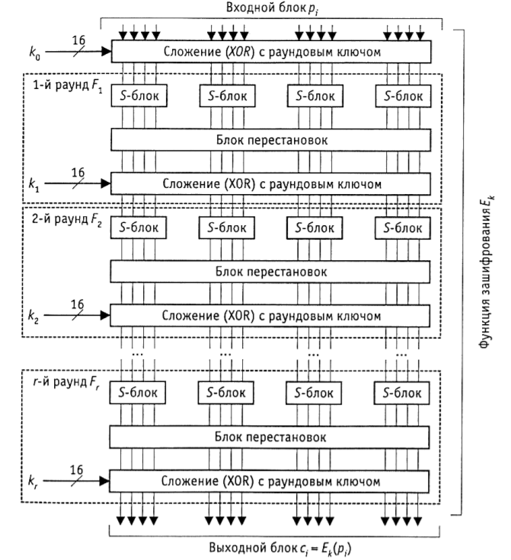
Простейший итерационный шифр

Slide 3
Свойства стойких шифров:
Диффузия - распространение влияния одного знака открытого текста на значительное количество знаков шифротекста
Конфузия — отсутствие статистической взаимосвязи между ключом и зашифрованным текстом

Slide 4
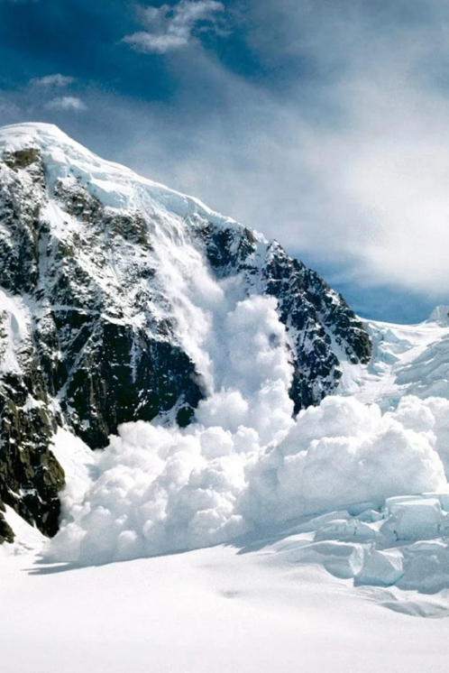
Лавинный эффект
Изменение значения малого количества битов во входном тексте или в ключе ведет к «лавинному» изменению значений выходных битов шифротекста
Криптографический алгоритм удовлетворяет лавинному критерию, если при изменении одного бита входной последовательности изменяется в среднем половина выходных битов

Slide 5
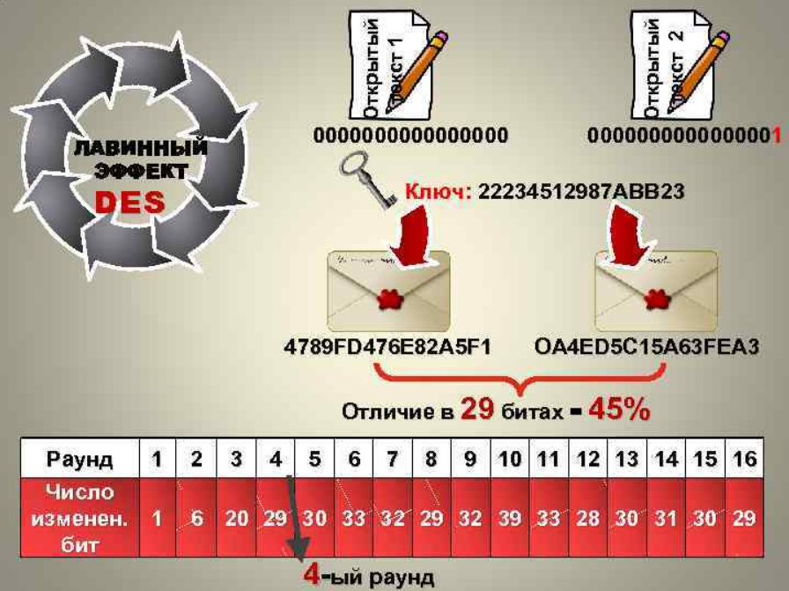

Slide 6
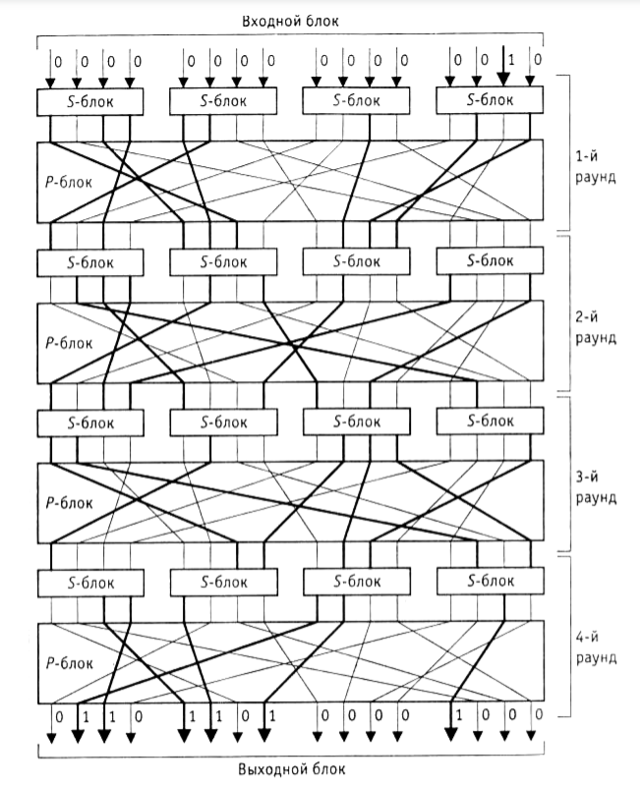
Реализация принципов диффузии и конфузии в SP-сети

Slide 7
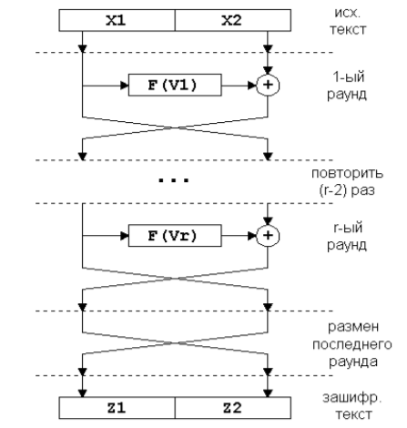
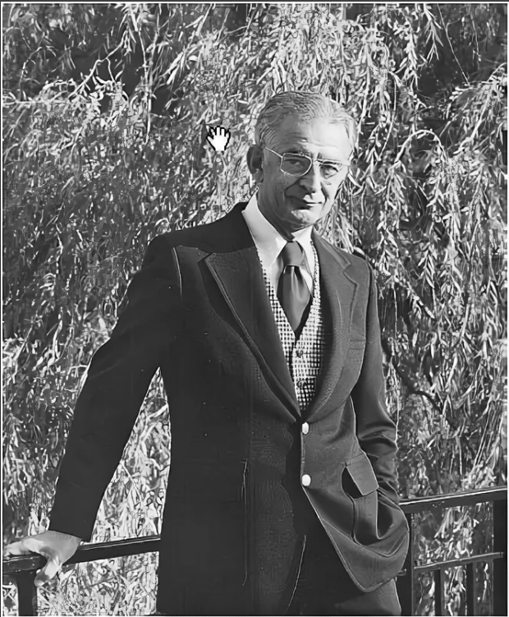
Сеть Фейстеля

Slide 8
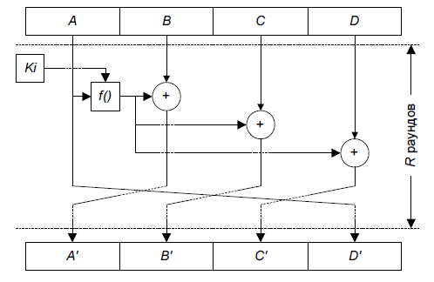
Расширенная сеть Фейстеля (RC6)

Slide 9
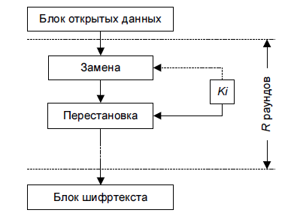
SP-сеть (применяется реже сети Фейстеля)

Slide 10
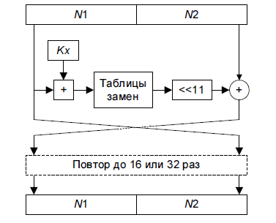
ГОСТ 28147-89

